Slide 1

Японія ( 日本 )

Slide 2
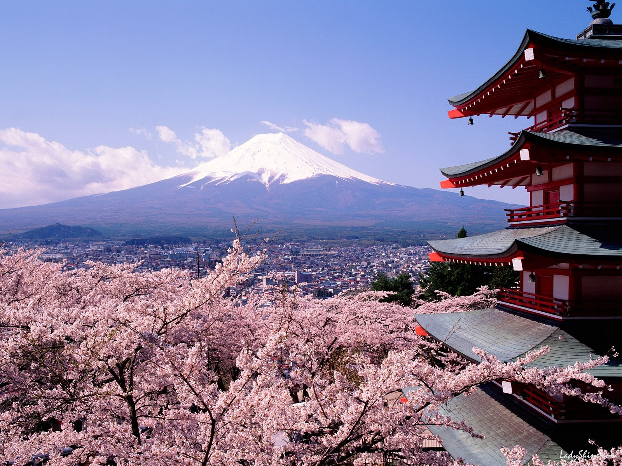
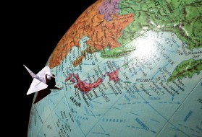
Офіційна назва — Япо́нська Держа́ва. Розташована на Японському архіпелазі, у північно-західній частині Тихого океану.

Slide 3
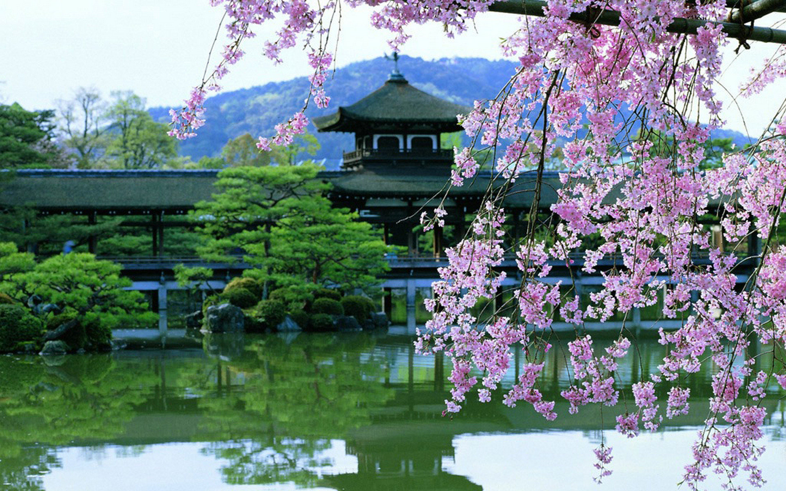
Національна символіка Японії
Походження назви "Японія" прямує до далекого історичного минулого. Великий мандрівник Марко Поло територію, на якій розташована сучасна японська держава, називав словом "Ципан-го", причому за основу, імовірно, брав китайське слово "Жи-бень-го", що означає Східна імперія.
Японці, що протягом своєї історії дуже багато чого запозичали в китайців, вимовляли відповідні китайські ієрогліфи як "ніфон", а потім почали вимовляти як "Ніппон". Спочатку японці вживали це слово як назву найбільшого острова, а потім стали позначати цим словом групу островів, згодом - і всю державу. Свою країну японці називають "Дай Ніппон", що означає "країна висхідного сонця".

Slide 4
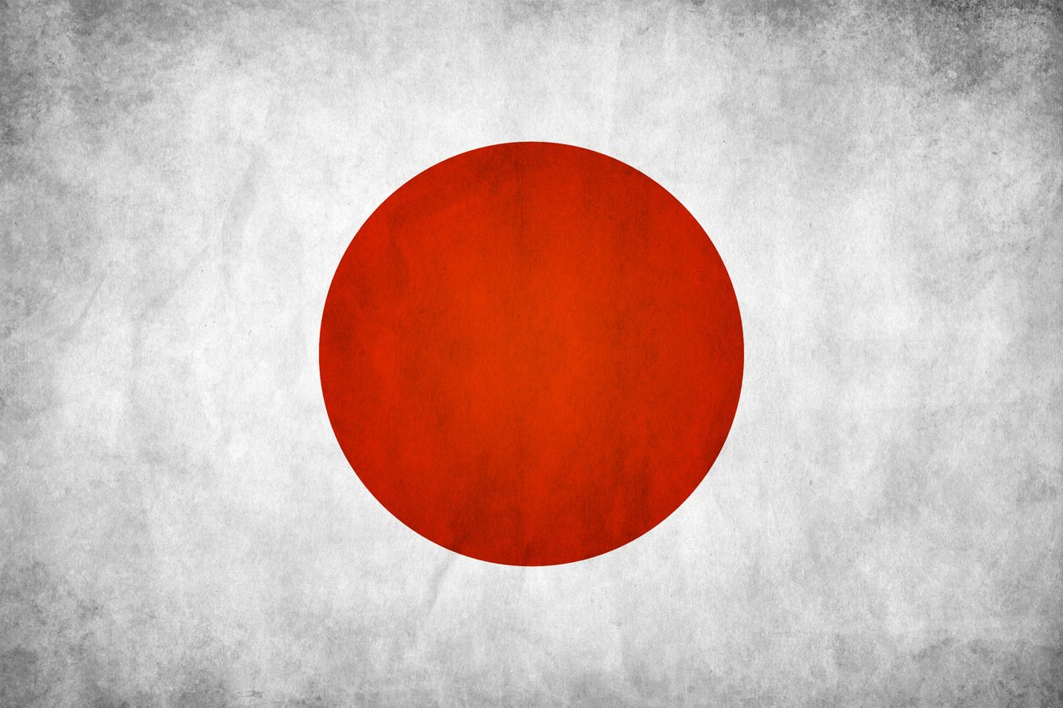
Прапор Японії
Державний прапор Японії пофарбований у білий колір - символ світу, спокою і безпеки. Червоне коло на прапорі зображує висхідне сонце, що символізує владу імператора. Прапор прийнятий у 1870 році.

Slide 5

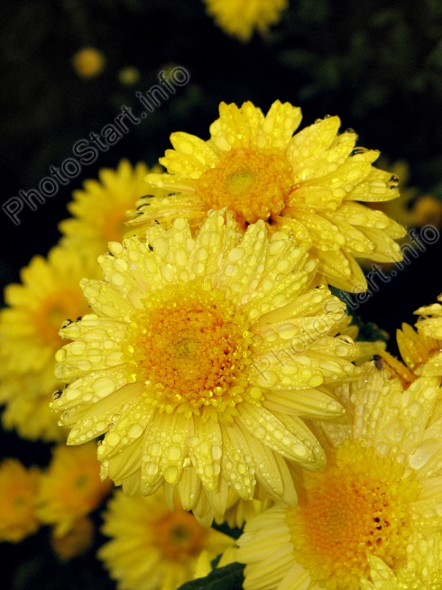
Герб Японії
Державний герб Японії являє собою зображення квітки хризантеми з 16 пелюстками. Квітка хризантеми є національною квіткою японців, на Гербі він символізує висхідне сонце. По японських повір'ях, число 16, рівне числу пелюстків на квітці хризантеми, має магічне значення.

Slide 6
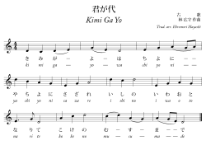
Гімн Японії
Слова Державного Гімну Японії взяті з античної поеми. Музику написав Хіроморі Хаяши. Гімн прийнятий у 1893 році.
Ki-mi-ga-yo o wa Chiyoni yachiyoni
sazare ishi no iwa o to narite
Koke no musu made
Прав, імператор,
Тисячу, чи вісім тисяч
Поколінь, поки
Мох не прикрасить скелі,
Що виросли з щебеню.

Slide 7
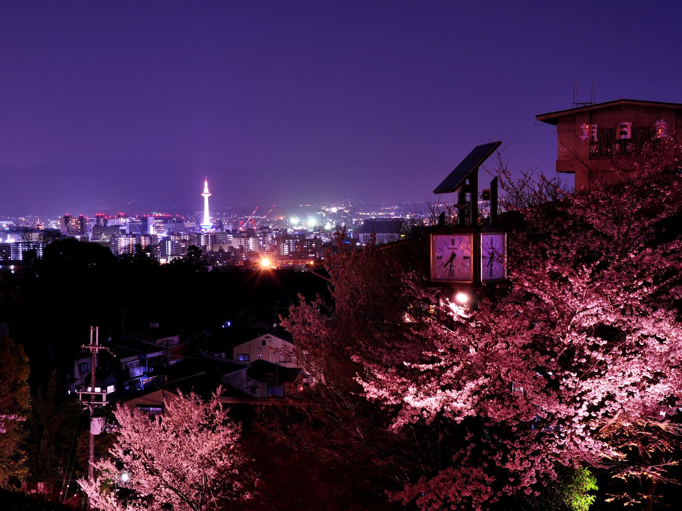
Японія в міжнародних економічних відносинах
Японія займає одне з провідних місць у міжнародних економічних відносинах. Вона виступає найбільшої капіталі і товароекспортірующей країною. На неї припадає 7,2% світового обсягу закордонних прямих капіталовкладень і 6,2% світового
експорту. За обсягом експорту товарів і послуг вона поступається США та Німеччини.
Країна характеризується величезними обсягами експорту (понад 450 млрд дол. США) та імпорту (понад 350 млрд дол. США). В експорті Японії переважають машини й устаткування, судна, електронні прилади, метали і металовироби, хімічні продукти, товари легкої промисловості. Країна імпортує сировину для промисловості, продукти харчування, паливо.
Країна торгує з більшістю країн світу, традиційні торгові партнери — США і Канада, країни ЄС і Південно-Східної Азії, Китай.

Slide 8
Площа - 372 тис. кв. км.
Населення - 125 млн. чол.
Населення. Ще недавно для Японії була характерна висока народжуваність і, відповідно, високий природний приріст населення. Зараз народжуваність різко скоротилася, і країна перейшла до першого типу відтворення населення. Це стало можливим через високі темпи урбанізації та державну політику контролю за народжуваністю. Саме Японія відрізняється найвищою у світі тривалістю життя (близько 80 років).
Рівень урбанізації дуже високий, 80% населення живе в містах. В Японії 11 міст-мільйонерів. Особливо великі розміри столичної агломерації Кейхин (Токіо, Йокогама, Кавасакі, Тиба), населення якої становить близько 30 млн. осіб. На тихоокеанському узбережжі міські агломерації зливаються у величезний мегалополіс Токайдо, що простягнувся на 600 км від Токійської до Осакської затоки. Він займає перше місце у світі за кількістю населення (близько 65 млн. осіб).
Економічно активне населення становить 50%. У промисловості зайнято понад 13%, у сільському господарстві — 20%, у невиробничий сфері — 40%. Трудові ресурси характеризуються дуже високим рівнем кваліфікації.

Slide 10
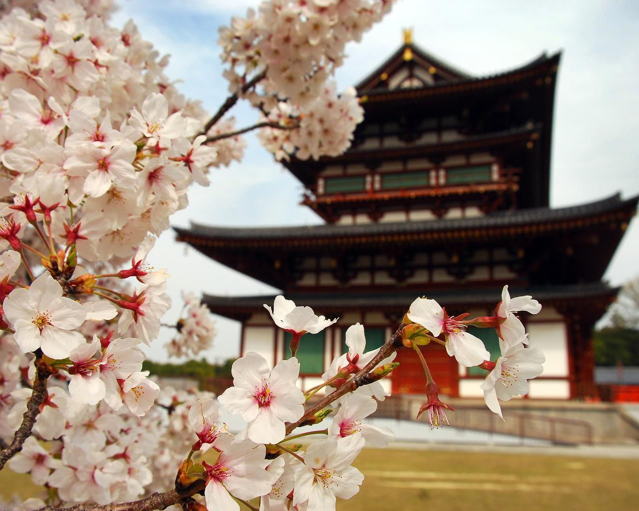
Загальна характеристика господарства.
Японія — найрозвинутіша країна Азії, займає друге місце серед розвинутих країн світу після США за економічним розвитком та третє місце за експортом продукції після США і ФРН. Нарівні із США та Західною Європою країна стала третім центром економічного суперництва у світі.
Головним структурним фактором є наука і освіта, тому їм приділяється особлива увага.

Slide 11
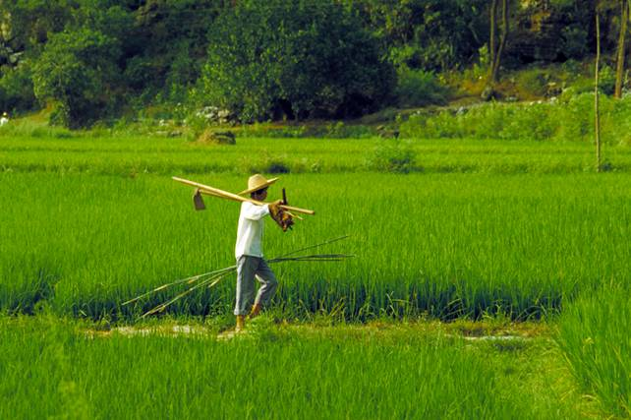
Сільське господарство
Для сільського господарства Японії характерне дрібне землеволодіння. Найбільш типовими є селянські господарства площею близько 1 га. Загальна площа сільськогосподарських угідь невелика – 6 млн.га, однак значна частина посівних площ дає по два, а в деяких районах – і по три урожаї на рік. У галузевій структурі сільського господарства переважає рослинництво, основною культурою є рис. Близько 78% селянських господарств вирощують тільки рис. За кількістю і потужністю тракторів на одиницю площі Японія займає перше місце у світі.
Вирощують рис на усій території Японії, за винятком півночі о.Хоккайдо, переважно на поливних землях. Урожайність рису досягає 50 ц/га. Валовий збір рису сягає 10 млн.т. Крім рису, із зернових культур вирощують пшеницю, ячмінь, кукурудзу, але у незначній кількості. Значного поширення в Японії набуло овочівництво, особливо приміське. З технічних культур поширені чай, тютюн, цукровий буряк, на півдні – цукрова тростина.

Slide 12
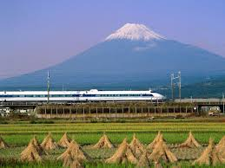

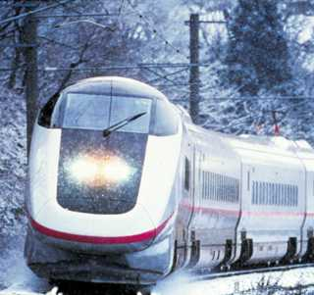
Транспорт
Острівне положення країни в Тихому океані визначає особливе значення розвитку морського торгового флоту і цивільної авіації. Морський флот відіграє провідну роль не тільки у зовнішніх, але й у внутрішніх перевезеннях. У країні — приблизно 1000 портів і якірних стоянок. За тоннажем флоту Японія посідає третє місце у світі. В країні понад 70 аеропортів з Постійними рейсами, найбільші — Токіо, Осака, Наріта.
Гірські хребти ускладнюють сухопутні транспортні зв'язки всередині країни. Зручний гірський прохід, відомий під назвою Великий рів (довжина 250 км), перетинає центральну частину о. Хонсю. Уздовж нього прокладені головні шляхи сполучення, які зв'язують Токіо з портами узбережжя Японського моря.
Автомобільний транспорт посідає друге місце за вантажообігом. Дороги мають велику кількість інженерних споруд (мости, тунелі, естакади, віадуки). Між островами Хонсю і Хоккайдо діє підводний морський тунель Сейкан (54 км). Споруджена система мостів між островами Хонсю і Сікоку.
Провідне місце у перевезеннях пасажирів посідає залізничний транспорт. Довжина залізниць — понад 23 тис. км (понад 10 тис. км — електрифіковані). Діє система швидкісних залізниць Сінкансен, протяжністю 2000 км.
В Японії діє космодром Танегосіма.

Slide 13
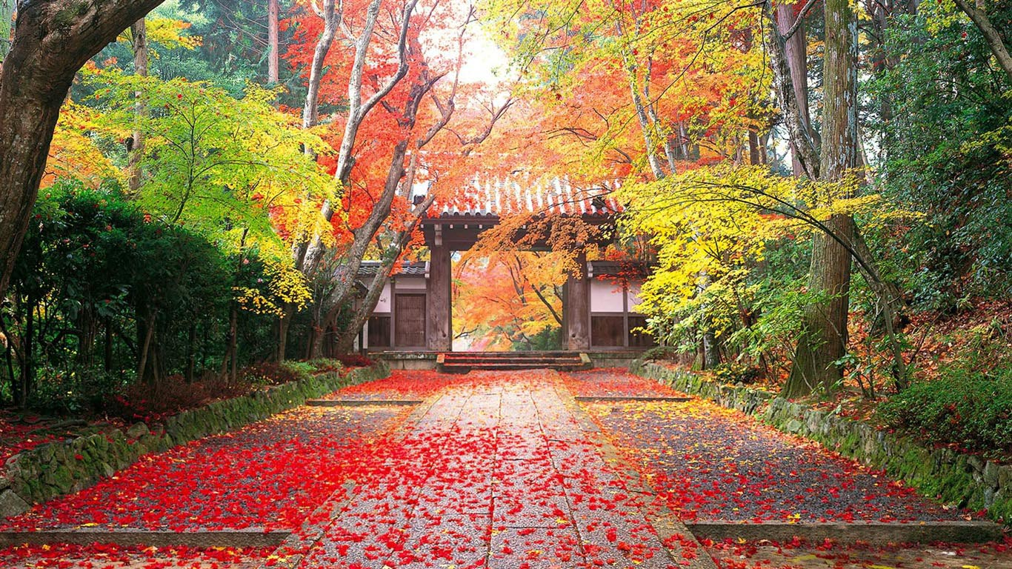
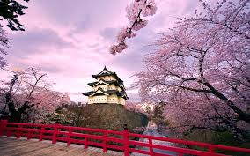
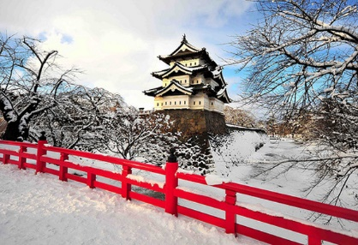
Клімат: вся територія країни є під впливом мусонів. Літній мусон супроводжується опадами на східних схилах гір, а зимовий несе холодне повітря із Сибіру і є причиною сильних снігопадів на Хоккайдо і на узбережжі Японського моря. Навесні і восени приходять тропічні циклони. Навесні вони приносять теплі дощі, а із серпня по жовтень - тайфуни. Японія - зелена країна. Її гори на півдні покриті субтропічними, а в центральній частині - змішаними, на півночі - хвойними лісами. Але більшість лісів країни - штучного походження, а ландшафт дуже сильно змінився під впливом людини.

Slide 14
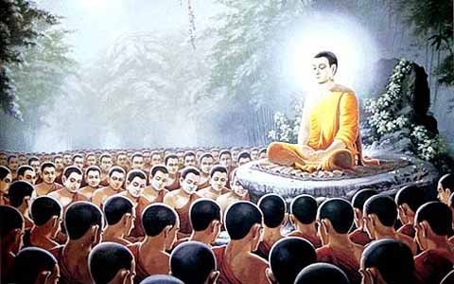
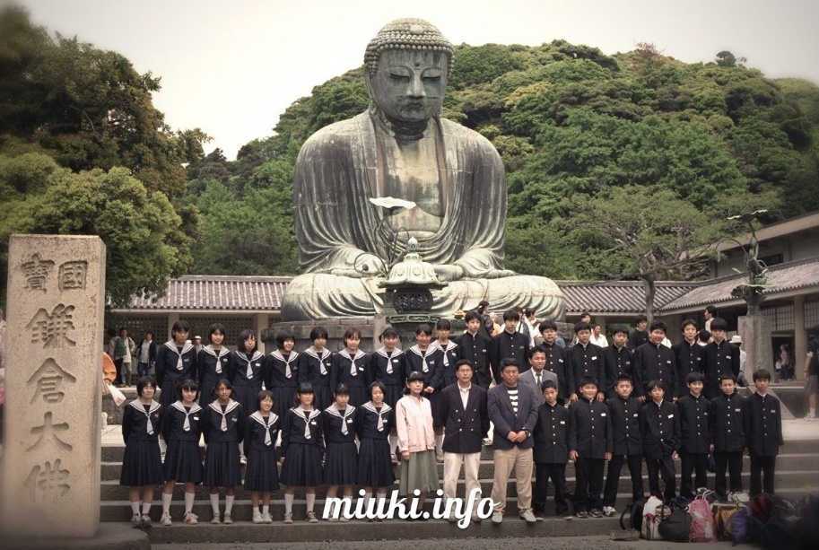
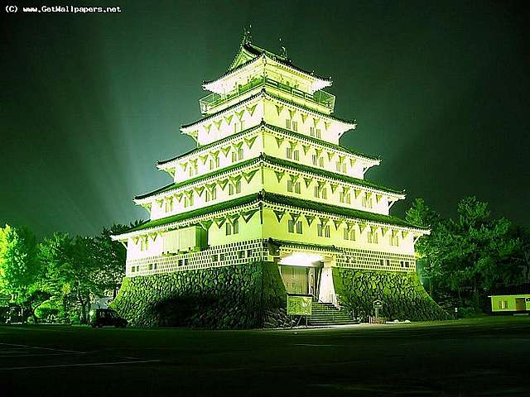
Релігії: основними є махаяна (північний буддизм) і сінтоізм.

Slide 15
ТРАДИЦІЇ ЯПОНСЬКОГО НАРОДУ
Дотримання традицій – найважливіша риса японського народу. Вони яскраво виражають їх ставлення до життя, їх устої і правила, їх світогляд. Традиції японського народу дбайливо шанують протягом століть і знаходять втілення у всіх сферах життя. Незважаючи на динамічний розвиток свого суспільства, японці знаходять опору в сталості і проходженні традиціям минулого. У всьому вони бачать сенс, який корінням сягає в глиб історії нації. Чого варто тільки традиційне японське чаювання, або ханами – свято, під час якого всі виходять на вулиці для того, щоб спостерігати цвітіння сакури.

Slide 16
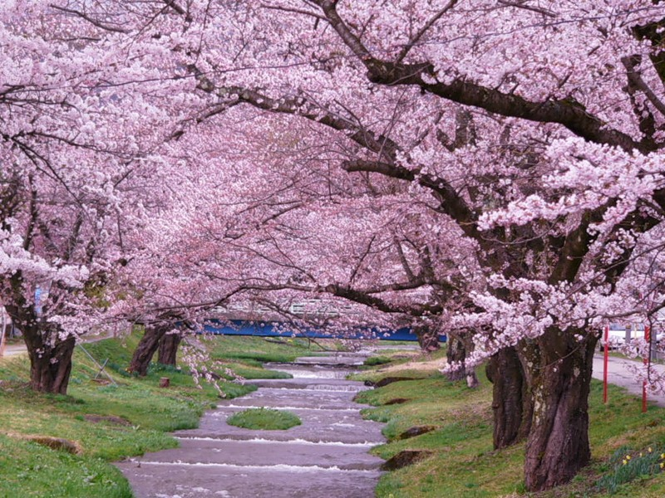
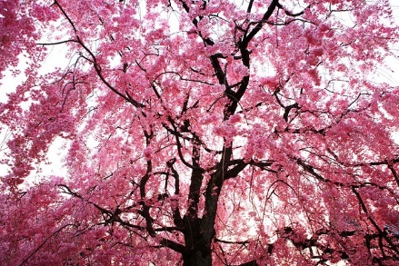

Сакура – це символ Японії, якому присвячуються вірші та пісні, і з нею міцно пов’язані традиції японського народу. Щороку метеорологи повідомляють на всю країну про цю важливу подію – цвітінні сакури. У центральному парку Токіо Синдзюку в присутності імператорської подружжя і важливих політичних діячів, відбувається відкриття свята ханами. Так як сакура цвіте дуже недовго, всі намагаються вийти і помилуватися її квітами, адже найменший вітерець може понести ці повітряні й ніжні творіння природи. Послідовники буддизму вважають квіти сакури символом непостійності буття.

Slide 17
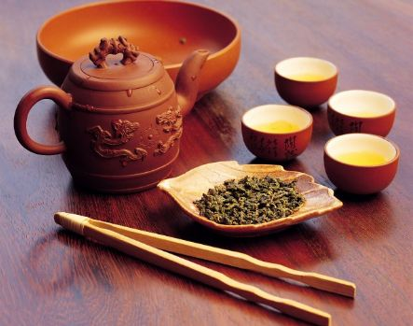
Традиції японців тісно пов’язані з попередніми поколіннями, їх чином і укладом життя. Незмінною у віках залишається церемонія чаювання, яка представляє собою цілий ритуал, неухильно виконується усіма його учасниками. Тут втілилися такі риси японців, як суворе дотримання правил, читання законів, шанобливе ставлення до старших і так далі. Чаювання для них – не просто проведення часу, пов’язане з вживанням улюбленого напою, це ще й отримання естетичного задоволення. Перед чаюванням гостей спочатку пригощають легкими закусками, господар розважає їх цікавими розповідями, намагаючись зробити проведення часу приємним і невимушеним. Потім всі переходять до самого процесу чаювання.
Японські звичаї і традиції досить сильно виражені в чайній церемонії. Тут все розписано наперед, і кожен учасник слід століттями встановленими правилами. Спочатку подається густий чай, який розливається наймолодшим учасником, потім подається рідкий чай, за ним – підноси з тістечками. Ритуал відбувається з усією повагою до учасників церемонії і традицій предків. Форм чаювання існує в Японії велика кількість, і деякі з них, такі як нічний, ранковий або післяобідній чай, проходять в строго встановленому порядку.

Slide 18

Традиційними для Японії є орігамі – журавель і ліхтарик з паперу. Уміння складати паперові фігурки вважається правилом хорошого тону і ознакою хороших манер. Ще одне відмітна властивість японців, що характеризує їх прихильність традиціям старовини, – суворе дотримання правил і установкам. Ніколи японець не порушить встановлені обмеження, наприклад, за часом. Спеціалізовані магазини у них також розташовуються в певних районах, і це є споконвічно національною традицією. В Японії можна скрізь відчувати себе в безпеці – це відмінна риса чудового народу країни Висхідного сонця.

Slide 19
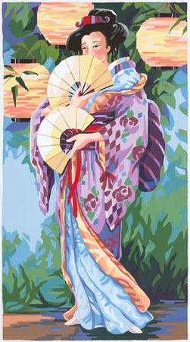
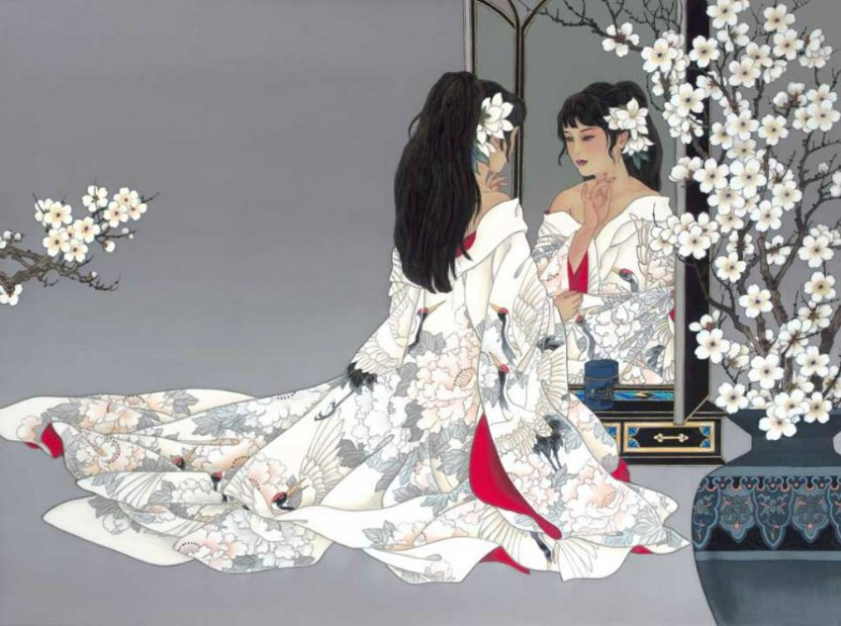
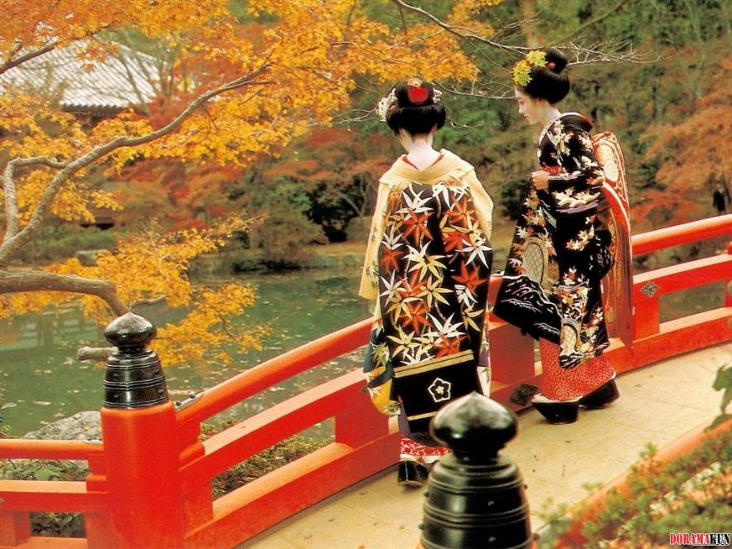
Кімоно — національний одяг Японії для жінок і чоловіків. Споконвічно, під кімоно позначався будь-який одяг, але згодом цей термін стали застосовувати як синонім вафуку — японського одягу. Для японців кімоно не тільки гарний одяг, воно являє собою спосіб життя, частину культури. Носіння кімоно — це ціле мистецтво, що говорить про красу, любов, увічливість і гармонію.

Slide 20
Презентацію підготувала :Фелінська Еліна 10-А
03.12.14

